Slide 1
소프트웨어 공학 A3R1 설계서
과제 명: 소프트웨어공학 설계서
작성일: 2013.11.04~2013.11.7
작성 팀: Airplane Reservation Android Application (A3R1)
팀원 명: 김 철
박 연재
이 하늘

Slide 2
목 차
1. UML Class Diagram
2. UML Sequence Diagrams
3. 요구분석 참조 표
4. Entity Relationship Diagram
5. 테이블 명세서
6. 테이블 생성 SQL 문

Slide 3
개 요
클래스 다이어그램
- 사용되는 클래스와 내부 변수에 대한 설명
시퀀스 다이어그램
- 기능이 실행되는 순서에 따른 다이어그램에 대한 설명
요구분석 참조 표
- 각 기능이 어떠한 다이어그램과 관련 있는지에 대한 정리
ERD 다이어그램
- 각 테이블들과 테이블들의 관계에 대한 설명
테이블 명세서
- 각 테이블에 어떤 변수들이 있는지에 대한 설명
테이블 생성 SQL문
- SQL문에 대한 설명

Slide 4
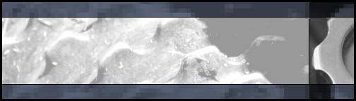
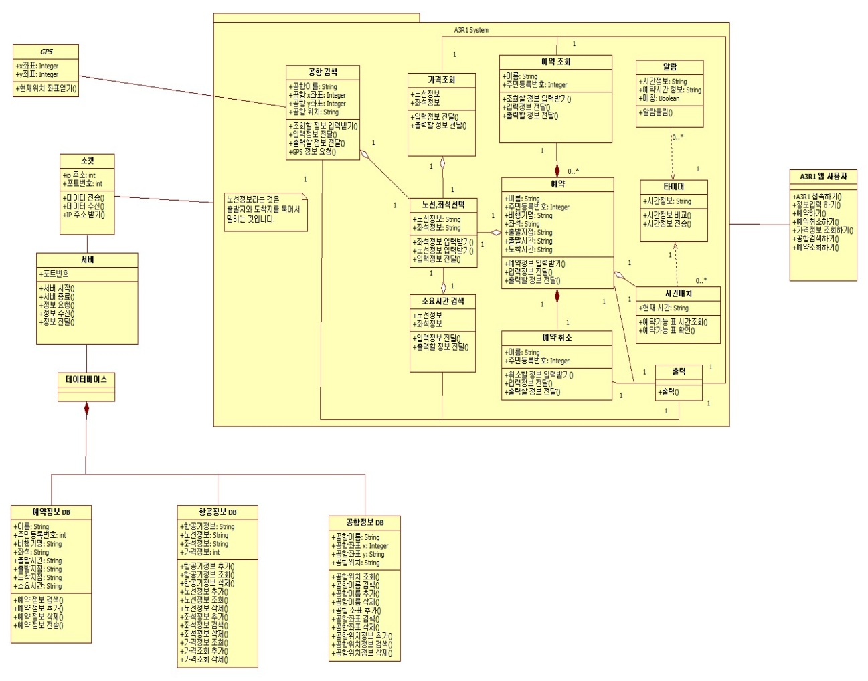
클래스 다이어그램.jpg A3R1 클래스다이어그램 서버와 연동되는 DB 시스템 내부의 기능들과 그 안의 변수와 함수들을 보여준다.
UML Class Diagram

Slide 5
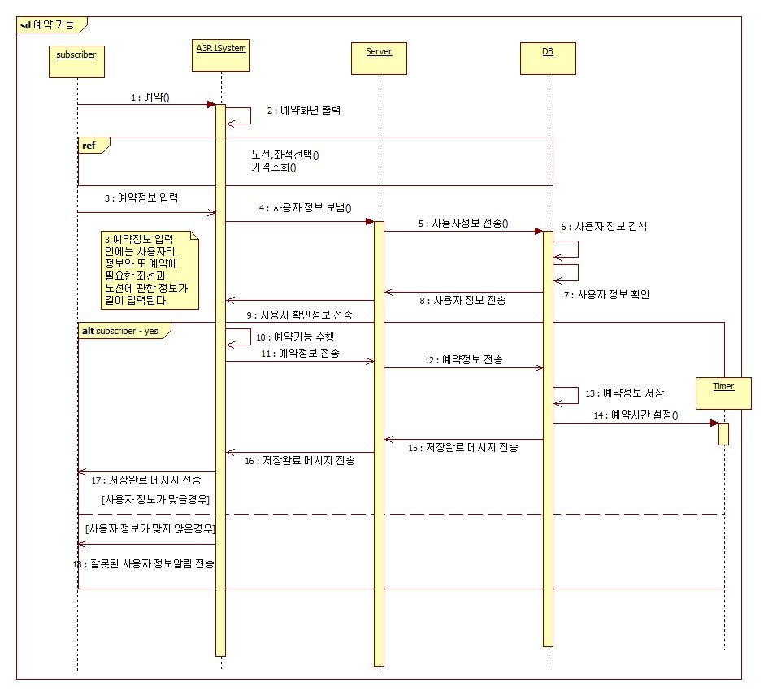
UML Sequence Diagrams
- 예약
예약.jpg
A3R1프로그램의 기능 중 예약에
대한 기능의 시퀀스다이어그램
예약를 하려면 예약자의 개인
정보에 대한 내용을 필요로
한다.
사용자의 정보가 맞는 경우와
맞지 않는 경우에 대한 처리방법이 필요하다.

Slide 6
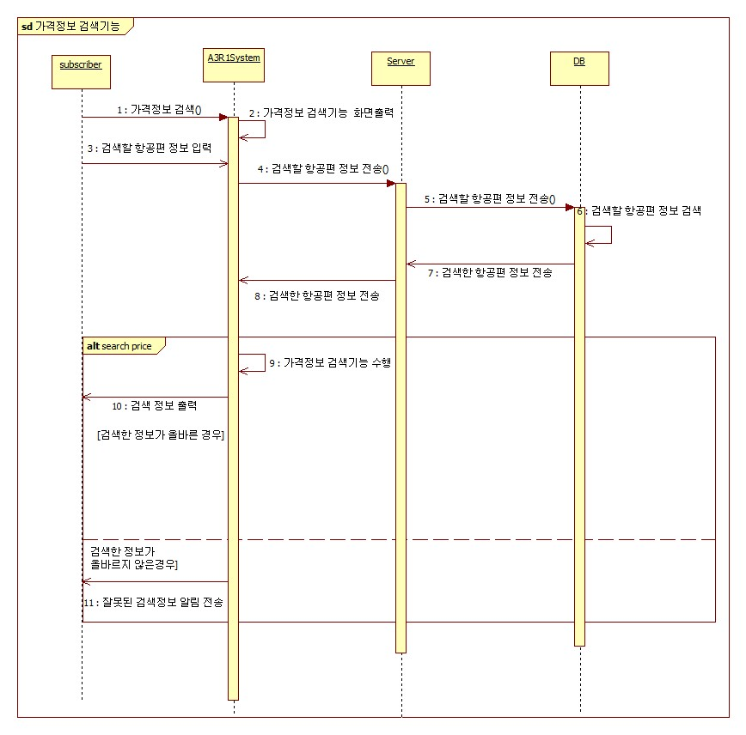
UML Sequence Diagrams
- 가격정보
가격정보조회.jpg
A3R1프로그램의 기능 중
가격정보 기능에 대한 기능의
시퀀스다이어그램
실제로 단일 기능으로는
사용되지 않고 예약기능 안에서 이 기능이 사용된다.
이 기능을 이용하려면 항공편에
대한 정보가 필요하다

Slide 7
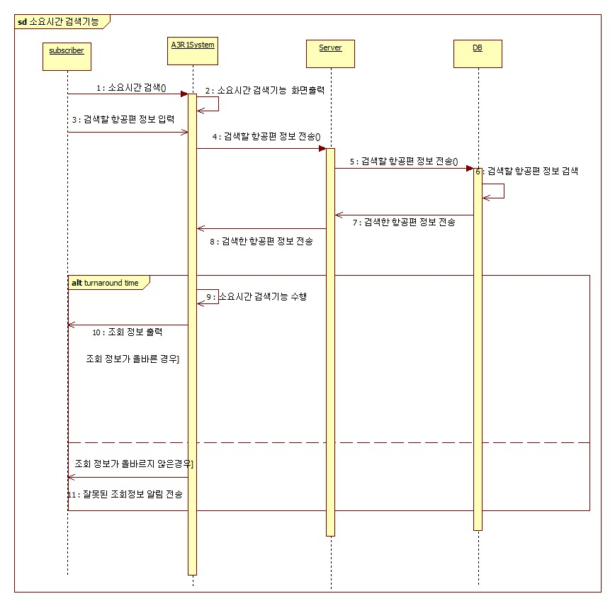
UML Sequence Diagrams
- 소요시간 검색
소요시간 검색.jpg
A3R1프로그램의 기능 중
소요시간 검색 기능에 대한
기능의 시퀀스다이어그램
실제로 단일 기능으로는
사용되지 않고 예약기능
안에서 이 기능이
사용되어 진다.
이 기능을 사용하기 위해서는
항공편의 정보를 필요로 한다.

Slide 8
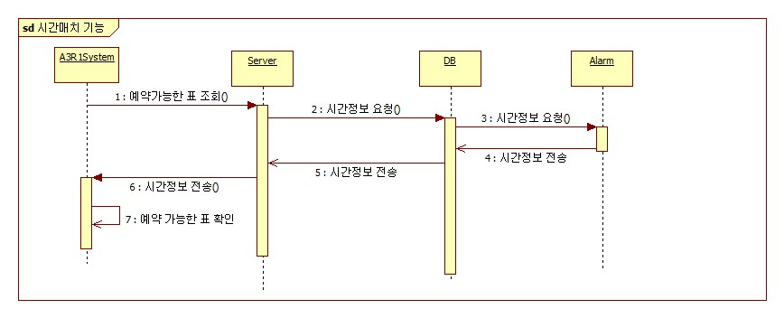
UML Sequence Diagrams
- 시간 매칭
시간매칭.jpg
A3R1프로그램의 기능 중
시간매칭기능에 대한 기능의
시퀀스다이어그램
실제로 단일 기능으로는
사용되지 않고 예약기능 안에서 이 기능이 사용된다.
이 기능은 시간이 지나거나
시간상 예약이 불가능한 표를
예약하는 것을 막아준다.

Slide 9
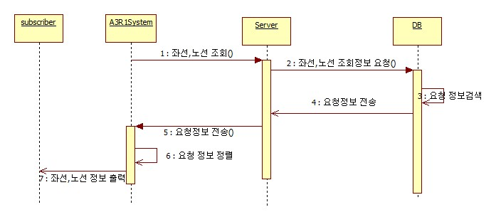
UML Sequence Diagrams
- 좌석,노선정보
좌석,노선정보.jpg
A3R1프로그램의 기능 중
좌석,노선정보 기능에 대한
기능의 시퀀스다이어그램
실제로 단일 기능으로는
사용되지 않고 필요로 하는
기능 들에서 이 기능이
사용되어 진다.
좌선,노선정보를 조회한 후
사용자는 예약을 한다.

Slide 10
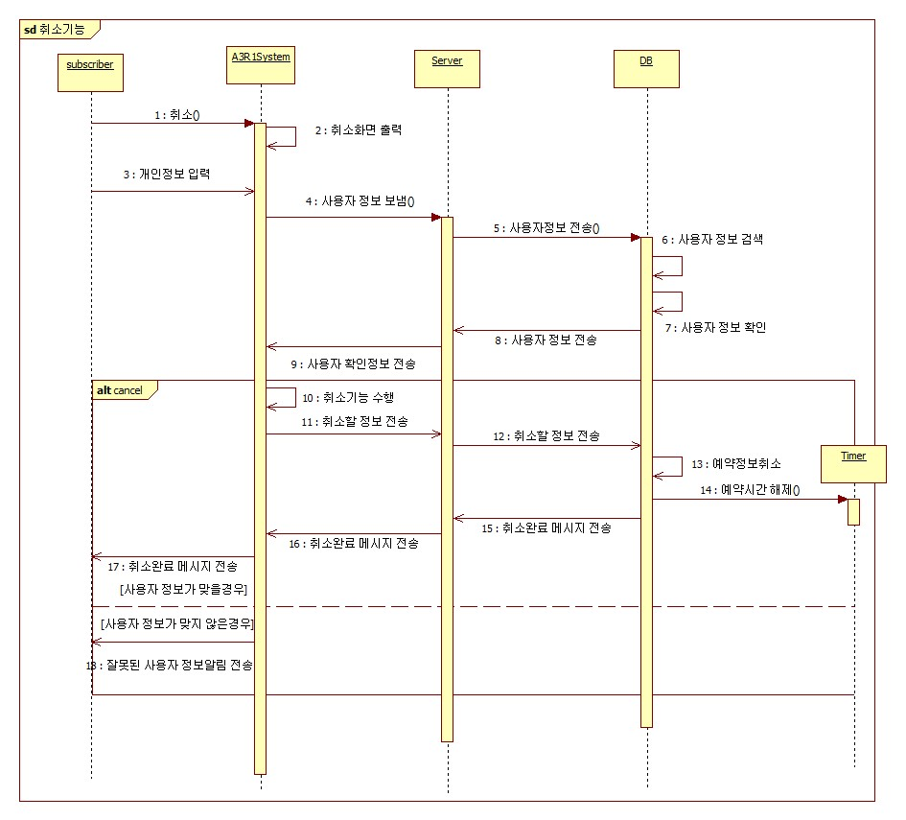
UML Sequence Diagrams
- 예약취소
취소.jpg
A3R1프로그램의 기능 중 예약에
대한 기능의 시퀀스다이어그램
취소를 하려면 예약자의 개인
정보에 대한 내용을 필요로
한다.
사용자의 정보가 맞는 경우와
맞지 않는 경우에 대한 처리방법이 필요하다.

Slide 11
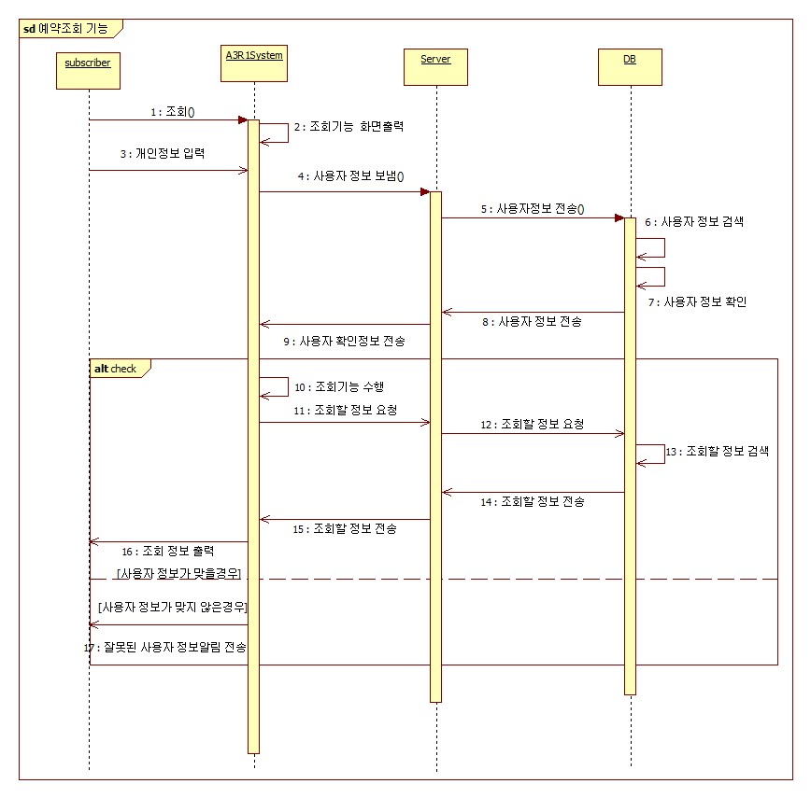
UML Sequence Diagrams
- 예약정보 조회
예약조회.jpg
A3R1프로그램의 기능 중
예약조회에 대한 기능의
시퀀스다이어그램
예약조회를 하려면 예약자의
개인 정보에 대한 내용을
필요로 한다.
사용자의 정보가 맞는 경우와
맞지 않는 경우에 대한 처리방법이 필요하다.

Slide 12
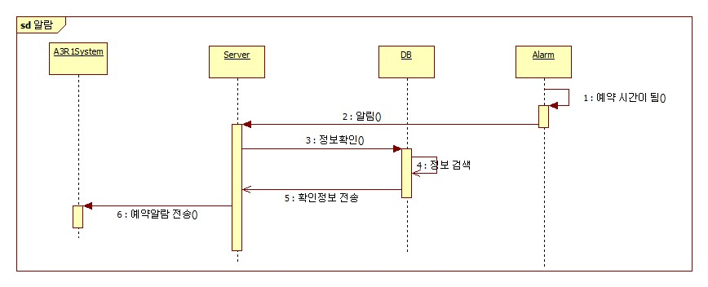
UML Sequence Diagrams
- 알람
알람.jpg
A3R1프로그램의
기능 중 알람 기능에 대한
시퀀스다이어그램
예약된 표의 시간정보를
이용하여 현재 시간과 비교,
사용자가 설정한 내용에 따라서
알람이 울리도록 한다.

Slide 13
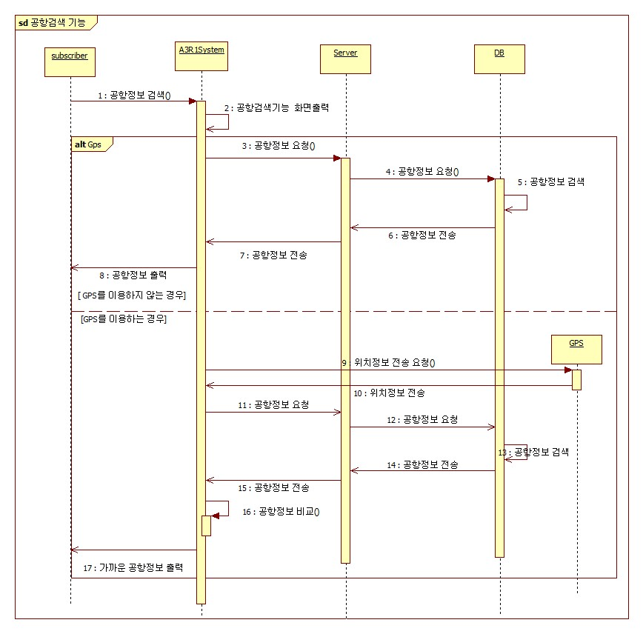
UML Sequence Diagrams
- 공항검색
공항검색기능.jpg
A3R1프로그램의 기능 중
공항 검색 기능에 대한
시퀀스다이어그램
검색를 하려면 공항에 대한
위치정보를 담은 지도나
GPS시스템과의 연동을 통한
위치정보 전송을 필요로 한다.
이 기능은 추가기능으로서 GPS기능이 만들어지지 않을 수도
있다.

Slide 14
요구분석 참조 표

Slide 15
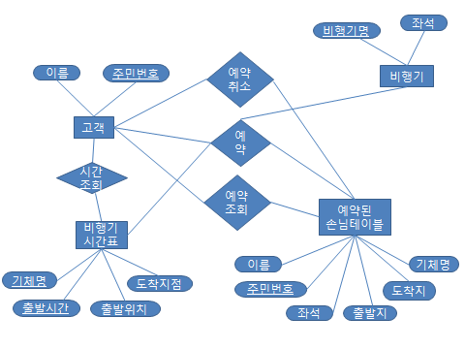
ERD Diagrams
< 예약 , 예약조회, 예약취소에 관한 ERD 다이어그램 >
A3R1의 ERD 다이어그램 중
예약 , 예약조회, 예약취소에
관한 ERD 다이어그램이다.

Slide 16
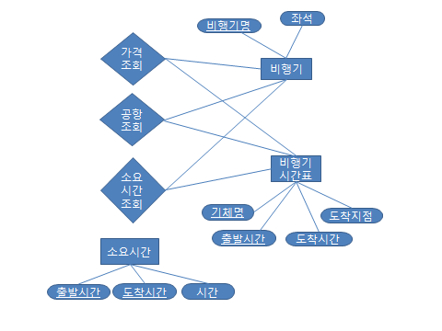
ERD Diagrams
<가격조회, 공항조회, 소요시간조회에 관한 ERD다이어그램>
A3R1의 ERD 다이어그램
중 가격조회, 공항조회,
소요시간 조회에 관한
ERD 다이어그램이다.

Slide 17
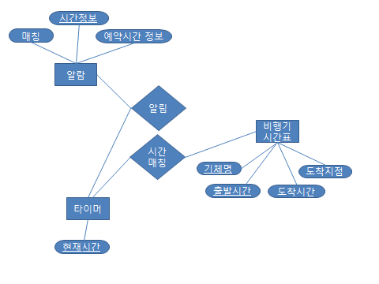
ERD Diagrams
< 알림 , 시간매칭에 관한 ERD 다이어그램 >
A3R1의 ERD 다이어그램 중
알림과 시간 매칭 기능에
관한 ERD 다이어그램이다.

Slide 18
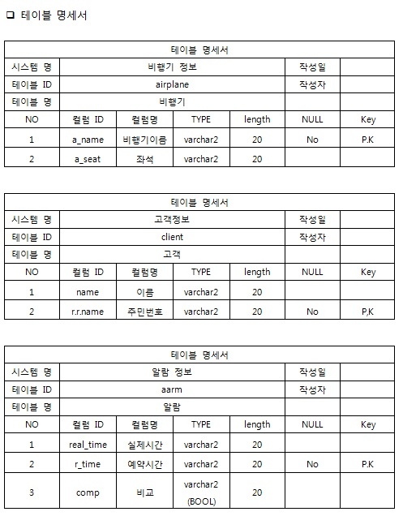
테이블 명세서 (1)
명세서 1.jpg

Slide 19
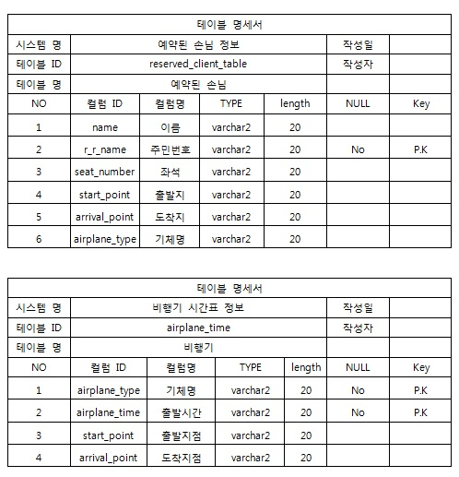
테이블 명세서 (2)
명세서 2.jpg

Slide 20
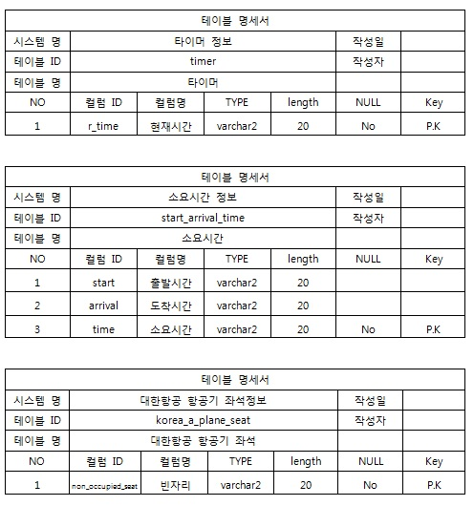
테이블 명세서 (3)
명세서 3.jpg

Slide 21
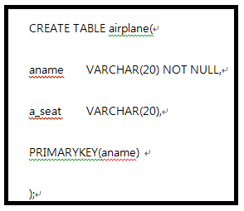
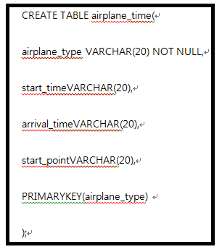
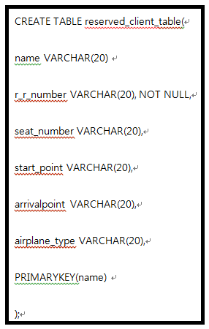
테이블 생성 SQL

Slide 22
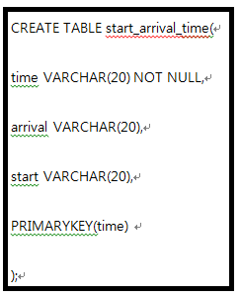
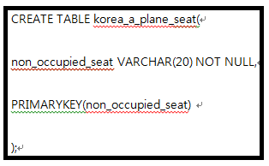
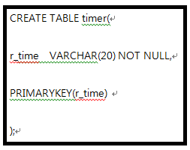
테이블 생성 SQL

Slide 23
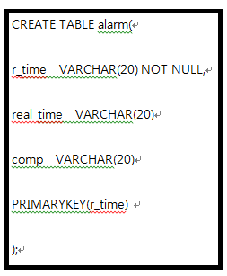
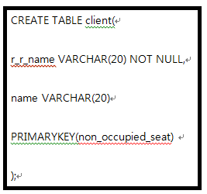
테이블 생성 SQL

